Slide 1

Odpor vodiče elektrického proudu
Ohmův zákon
Fyz 125
Odpor vodiče
Ohmův zákon pro část obvodu
Ohmův zákon pro uzavřený obvod
Ohmův zákon
pro část obvodu
Ohmův zákon
Pro uzavřený obvod
10. 5. 2026
Videa k výuce matematiky a fyziky: Petr Němec - YouTube

Slide 2
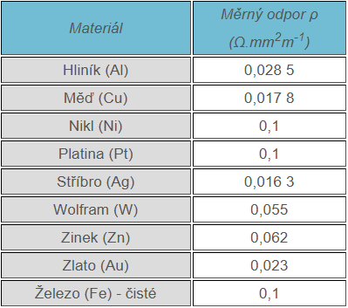
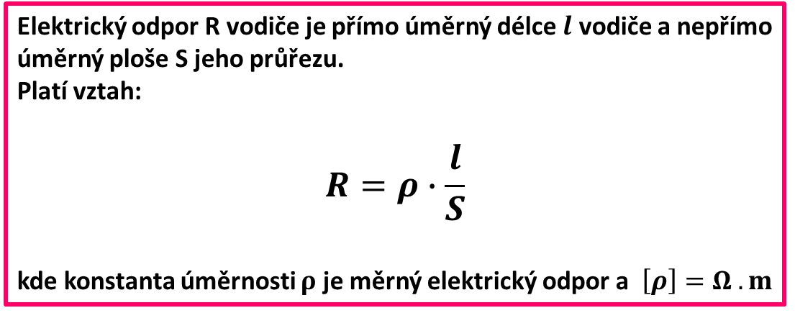
Odpor vodiče – měrný elektrický odpor
V uzavřeném jednoduchém obvodu se žárovkou změříme ampérmetrem proud. Potom do obvodu vložíme tenký ocelový drát a zjistíme, že proud procházející obvodem se zmenší a žárovka svítí méně.
Příčinou je odpor vodiče (ocelového drátu).
Odpor vodiče charakterizuje fyzikální veličina zvaná elektrický odpor nebo rezistence R. Jednotkou odporu je ohm (óm) se značkou Ω.
Různé vodiče mají různý elektrický odpor. Elektrický odpor R vodiče závisí jednak na materiálu, jednak na jeho rozměrech.
Elektrický odpor R vodiče je přímo úměrný délce $l$ vodiče a nepřímo úměrný ploše S jeho průřezu.
Platí vztah:
$$R=ρ∙\frac{l}{S}$$
kde konstanta úměrnosti $ρ$ je měrný elektrický odpor a $\left[ρ\right]=Ω . m$

Slide 3
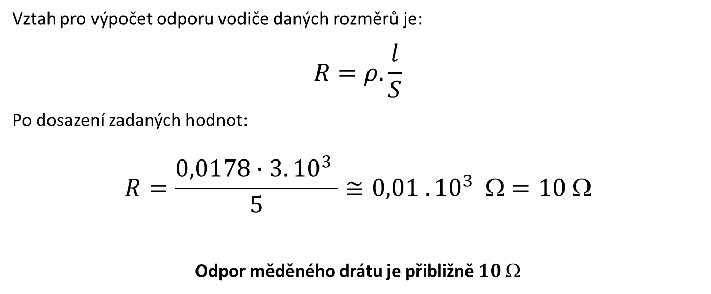
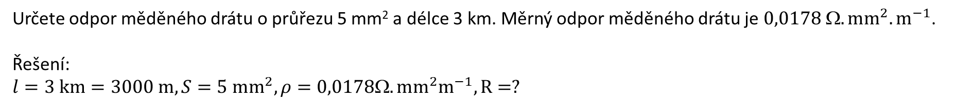
Příklad:
Určete odpor měděného drátu o průřezu 5 mm² a délce 3 km. Měrný odpor měděného drátu je $0,0178 .{mm}^{2}.m^{−1}$.
Řešení:
$$l=3 km=3000 m, S=5 mm^{2}, ρ=0,0178. {mm}^{2}m^{−1}, R=?$$
Vztah pro výpočet odporu vodiče daných rozměrů je:
$$R=ρ.\frac{l}{S}$$
Po dosazení zadaných hodnot:
$$R=\frac{0,0178∙3.{10}^{3} }{5}≅0,01 . {10}^{3} Ω=10 $$
Odpor měděného drátu je přibližně $10 $

Slide 4
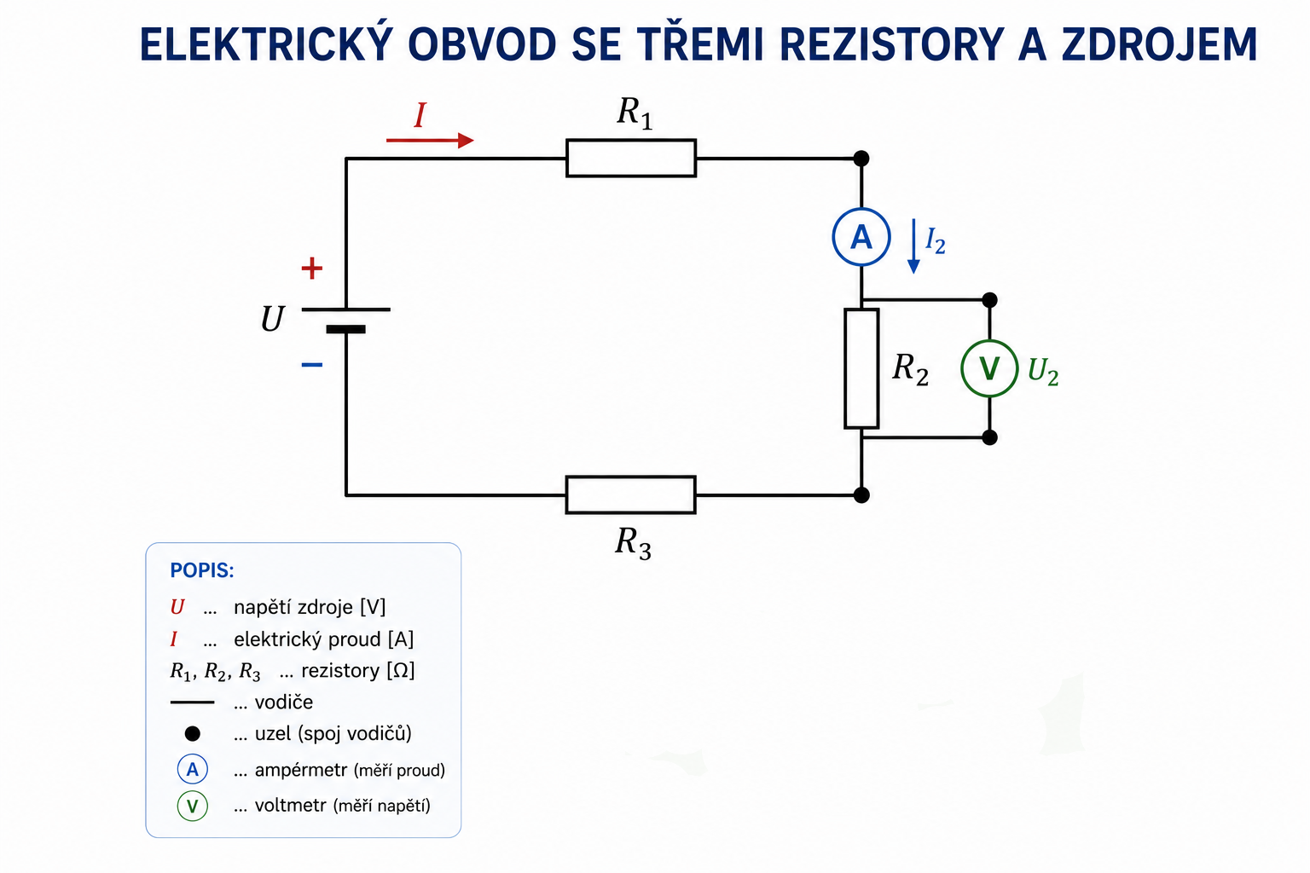
Celý elektrický obvod a část elektrického obvodu
Část obvodu s jedním rezistorem, ampérmetrem a voltmetrem

Slide 5
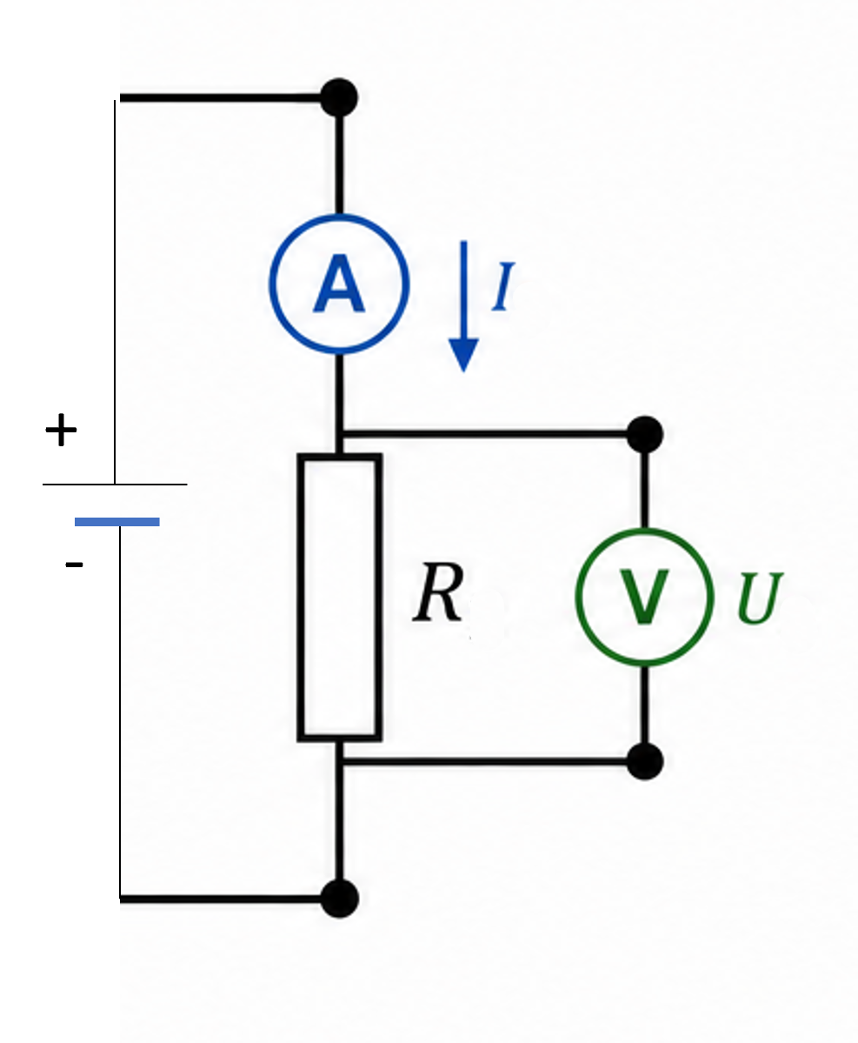
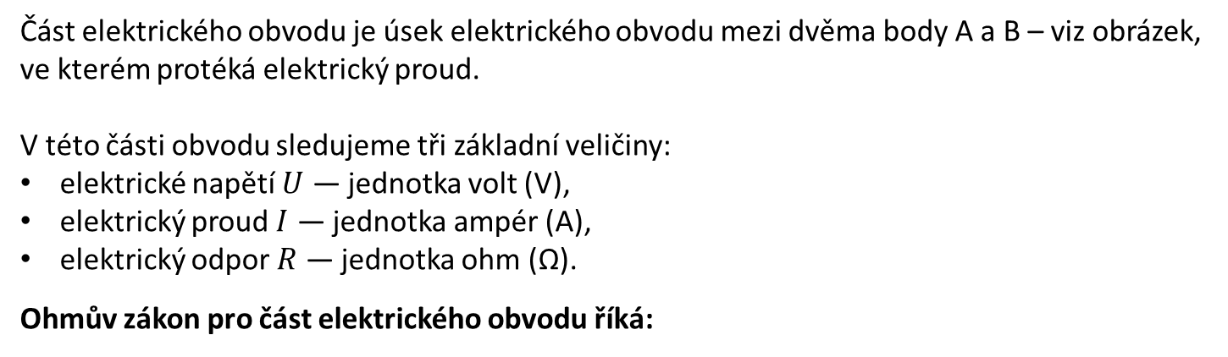
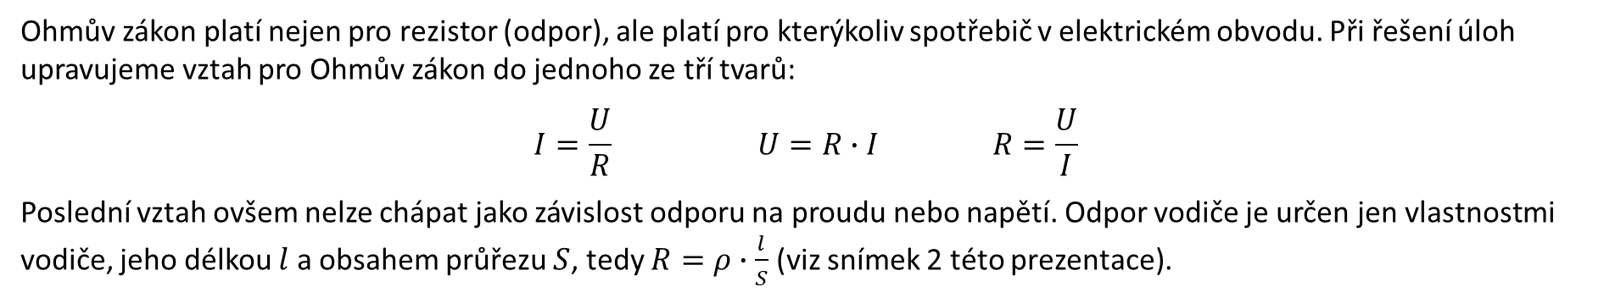
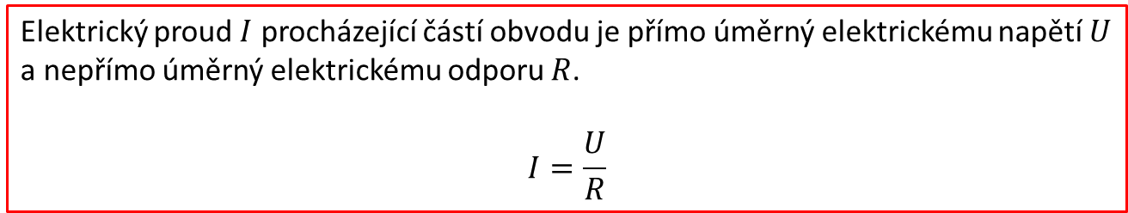
Ohmův zákon pro část elektrického obvodu
A
Část elektrického obvodu je úsek elektrického obvodu mezi dvěma body A a B – viz obrázek, ve kterém protéká elektrický proud.
V této části obvodu sledujeme tři základní veličiny:
elektrické napětí $U$ — jednotka volt (V),
elektrický proud $I$ — jednotka ampér (A),
elektrický odpor $R$ — jednotka ohm (Ω).
Ohmův zákon pro část elektrického obvodu říká:
Elektrický proud $I$ procházející částí obvodu je přímo úměrný elektrickému napětí $U$ a nepřímo úměrný elektrickému odporu $R$.
$$I=\frac{U}{R}$$
B
Ohmův zákon platí nejen pro rezistor (odpor), ale platí pro kterýkoliv spotřebič v elektrickém obvodu. Při řešení úloh upravujeme vztah pro Ohmův zákon do jednoho ze tří tvarů:
$$I=\frac{U}{R} U=R∙I R=\frac{U}{I}$$
Poslední vztah ovšem nelze chápat jako závislost odporu na proudu nebo napětí. Odpor vodiče je určen jen vlastnostmi vodiče, jeho délkou $l$ a obsahem průřezu $S$, tedy $R=ρ∙\frac{l}{S}$ (viz snímek 2 této prezentace).

Slide 6
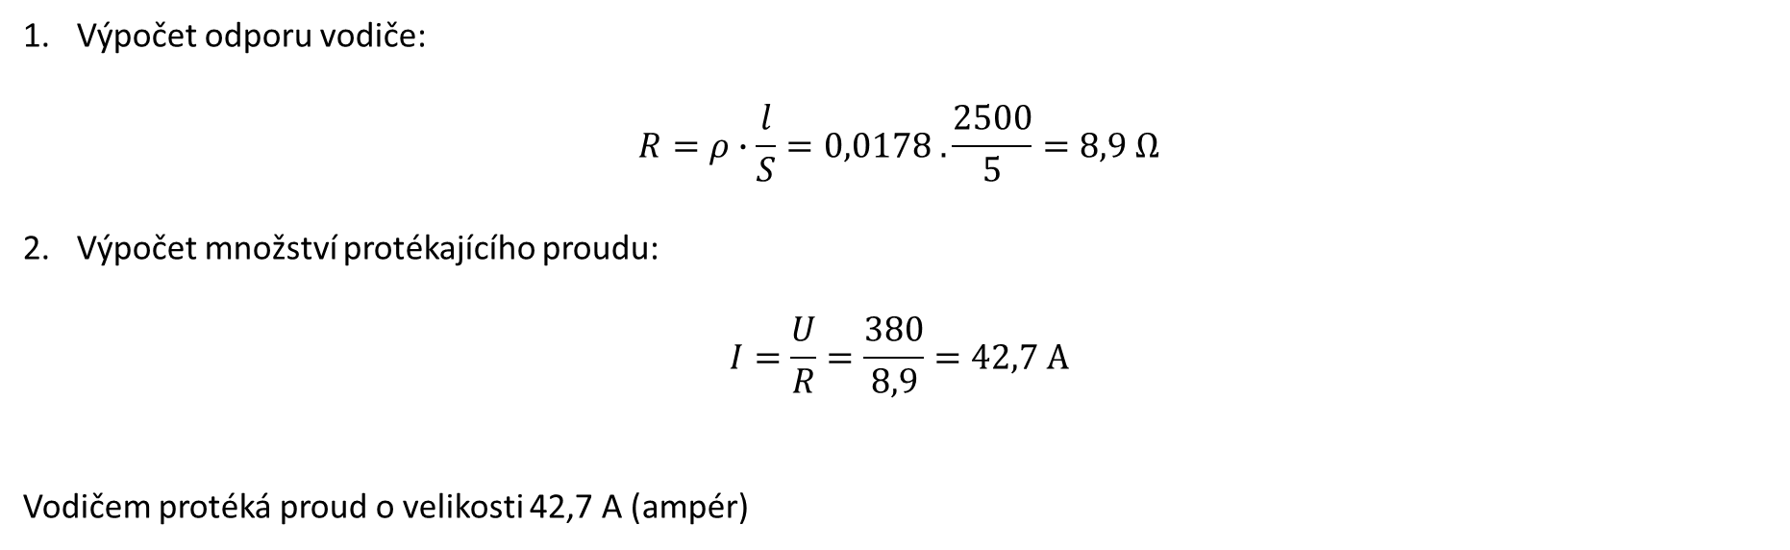
Příklad:
Měděný vodič délky 2,5 km o průřezu 5 ${mm}^{2}$ je připojen na napětí 380 V. Jak velký proud protéká vodičem?
Řešení:
$$l=2,5 km=2500 m, S=5 {mm}^{2}, ρ=0,0178 Ω . {mm}^{2}. m^{−1},U=380 V, I=?$$
Výpočet odporu vodiče:
$$R=ρ∙\frac{l}{S}=0,0178 . \frac{2500}{5}=8,9 Ω$$
Výpočet množství protékajícího proudu:
$$I=\frac{U}{R}=\frac{380}{8,9}=42,7 A$$
Vodičem protéká proud o velikosti 42,7 A (ampér)

Slide 7
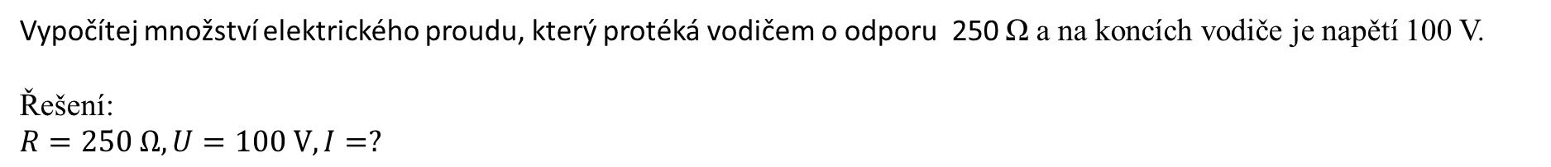
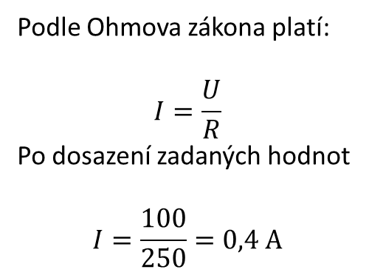
Příklad:
Vypočítej množství elektrického proudu, který protéká vodičem o odporu 250 Ω a na koncích vodiče je napětí 100 V.
Řešení:
$$R=250 Ω, U=100 V, I=?$$
Podle Ohmova zákona platí:
$$I=\frac{U}{R}$$
Po dosazení zadaných hodnot
$$I=\frac{100}{250}=0,4 A$$
Vodičem protéká proud o velikosti 0,4 A.

Slide 8
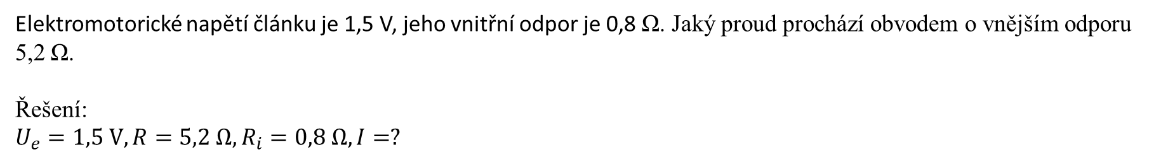
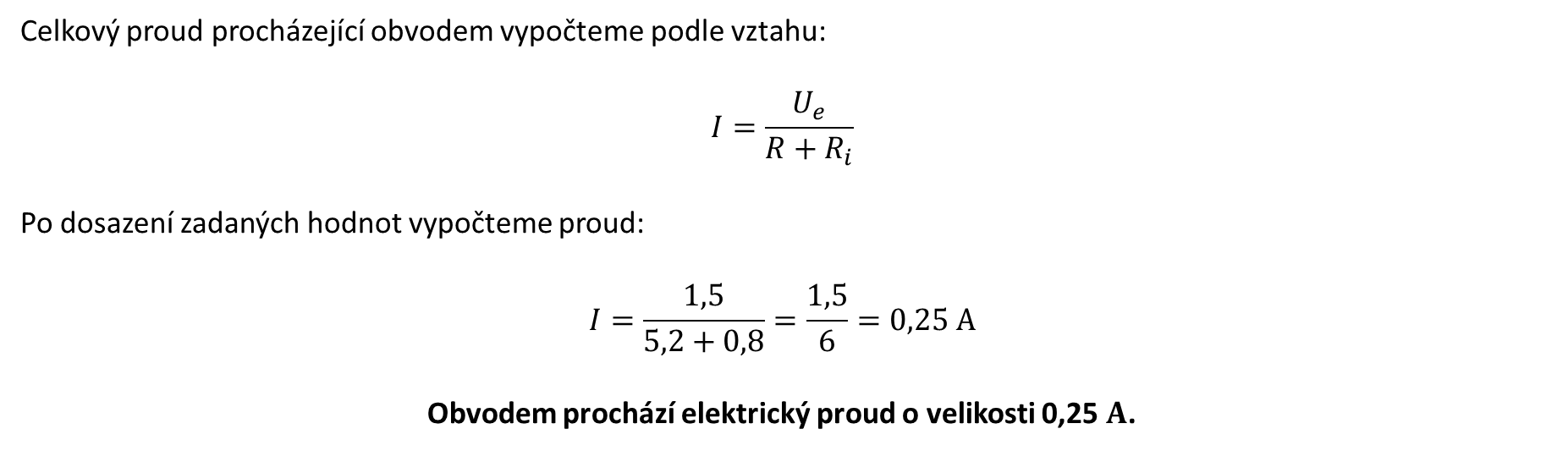
Příklad:
Elektromotorické napětí článku je 1,5 V, jeho vnitřní odpor je 0,8 Ω. Jaký proud prochází obvodem o vnějším odporu 5,2 Ω.
Řešení:
$$U_{e}=1,5 V, R=5,2 Ω, R_{i}=0,8 Ω, I=?$$
Celkový proud procházející obvodem vypočteme podle vztahu:
$$I=\frac{U_{e}}{R+R_{i}}$$
Po dosazení zadaných hodnot vypočteme proud:
$$I=\frac{1,5}{5,2+0,8}=\frac{1,5}{6}=0,25 A$$
Obvodem prochází elektrický proud o velikosti 0,25 $A$.

Slide 9
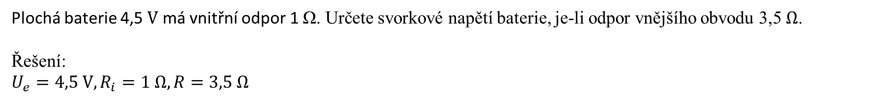
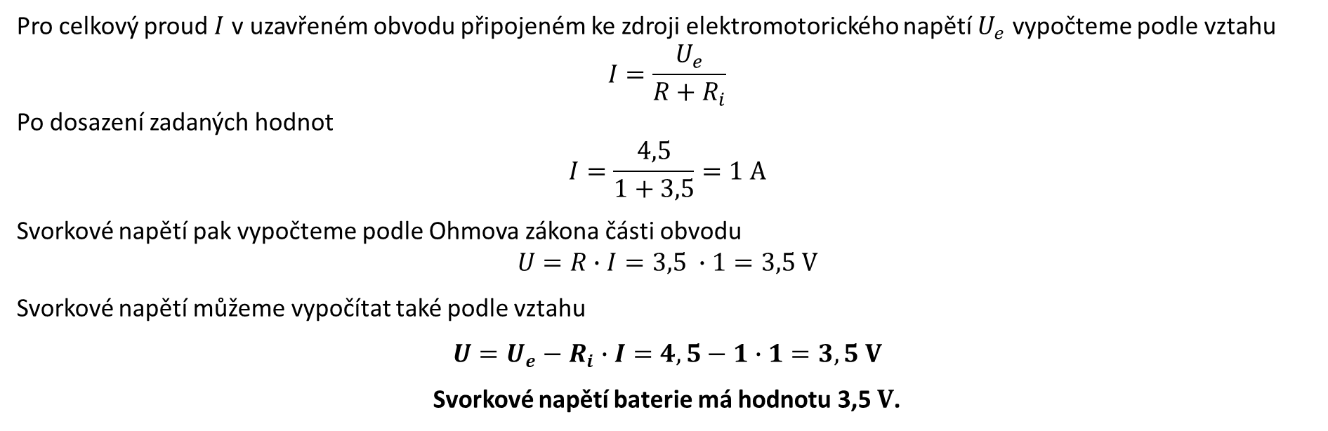
Příklad:
Plochá baterie 4,5 $V$ má vnitřní odpor 1 Ω. Určete svorkové napětí baterie, je-li odpor vnějšího obvodu 3,5 $Ω$.
Řešení:
$$U_{e}=4,5 V, R_{i}=1 Ω, R=3,5 Ω$$
Pro celkový proud $I$ v uzavřeném obvodu připojeném ke zdroji elektromotorického napětí $U_{e}$ vypočteme podle vztahu
$$I=\frac{U_{e}}{R+R_{i}}$$
Po dosazení zadaných hodnot
$$I=\frac{4,5}{1+3,5}=1 A$$
Svorkové napětí pak vypočteme podle Ohmova zákona části obvodu
$$U=R∙I=3,5 ∙1=3,5 V$$
Svorkové napětí můžeme vypočítat také podle vztahu
$$U=U_{e}−R_{i}∙I=4,5−1∙1=3,5 V$$
Svorkové napětí baterie má hodnotu 3,5 $V$.
Svorkové napětí je menší než elektromotorické napětí, protože na vnitřním odporu baterie vzniká úbytek napětí.

Slide 10
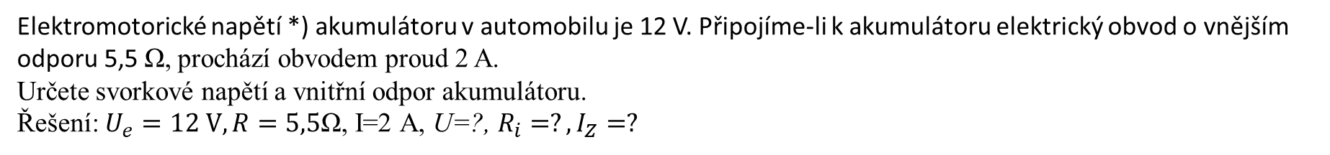
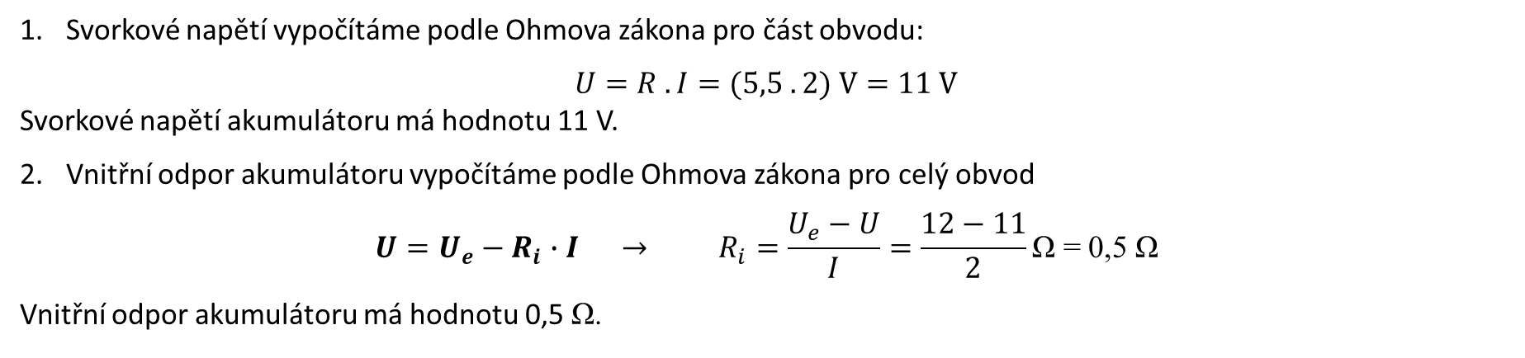
Příklad
Elektromotorické napětí *) akumulátoru v automobilu je 12 V. Připojíme-li k akumulátoru elektrický obvod o vnějším odporu 5,5 Ω, prochází obvodem proud 2 A.
Určete svorkové napětí a vnitřní odpor akumulátoru.
Řešení: $U_{e}=12 V, R=5,5\text{Ω}\text{, }\text{I}\text{=2 }\text{A}\text{,} \text{U}\text{=?, }R_{i}=?, I_{Z}=?$
Svorkové napětí vypočítáme podle Ohmova zákona pro část obvodu:
$$U=R . I=(5,5 . 2) V=11 V$$
Svorkové napětí akumulátoru má hodnotu 11 V.
Vnitřní odpor akumulátoru vypočítáme podle Ohmova zákona pro celý obvod
$$U=U_{e}−R_{i}∙I → R_{i}=\frac{U_{e}−U}{I}=\frac{12−11}{2}\text{Ω}\text{ = 0,5 }\text{Ω}$$
Vnitřní odpor akumulátoru má hodnotu 0,5 Ω.
*) Elektromotorické napětí určuje, kolik energie zdroj dodává nábojům a tím umožňuje vznik elektrického proudu.

Slide 11
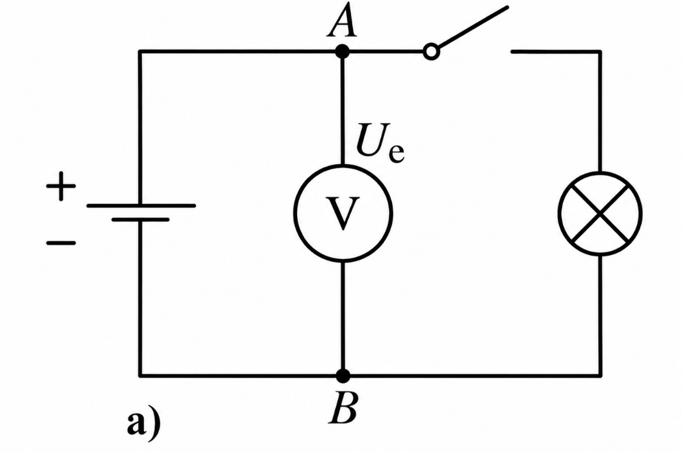
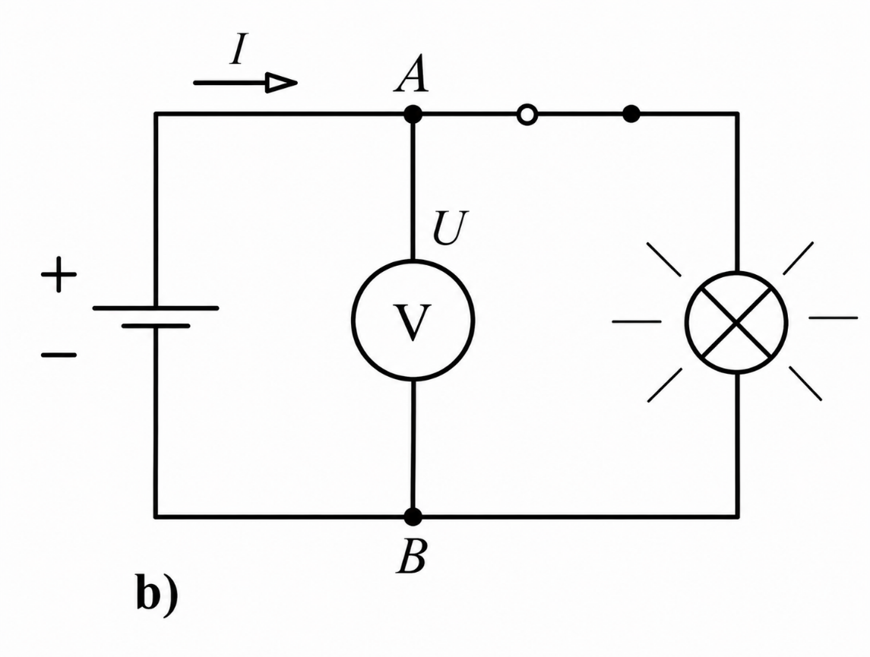
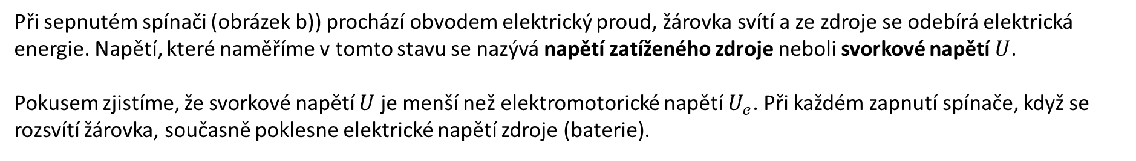

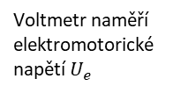
Ohmův zákon pro celý elektrický obvod
Voltmetr naměří elektromotorické napětí $U_{e}$
Voltmetr naměří svorkové napětí $U$
Podle schématu na obrázku sestavíme elektrický obvod se zdrojem stejnosměrného napětí, spínačem, voltmetrem a spotřebičem (žárovkou). Na obrázku a) je spínač v rozpojeném stavu a na obrázku b) je v sepnutém stavu, takže obvodem prochází elektrický proud (žárovka svítí)
Při rozpojeném spínači (obrázek a)) neprochází obvodem elektrický proud a voltmetr ukazuje napětí nezatíženého zdroje – napětí zdroje naprázdno. Toto napětí nazýváme elektromotorické napětí a označujeme $U_{e}$.
Při sepnutém spínači (obrázek b)) prochází obvodem elektrický proud, žárovka svítí a ze zdroje se odebírá elektrická energie. Napětí, které naměříme v tomto stavu se nazývá napětí zatíženého zdroje neboli svorkové napětí $U$.
Pokusem zjistíme, že svorkové napětí $U$ je menší než elektromotorické napětí $U_{e}$. Při každém zapnutí spínače, když se rozsvítí žárovka, současně poklesne elektrické napětí zdroje (baterie).

Slide 12
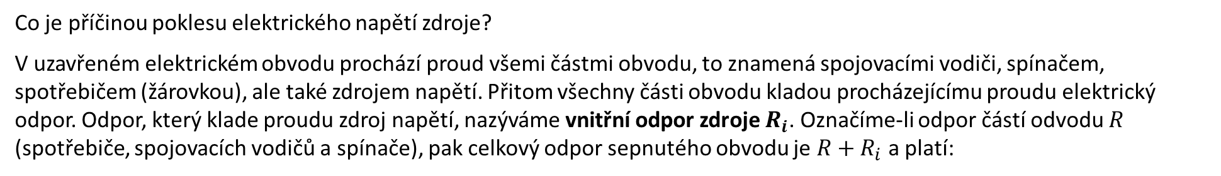
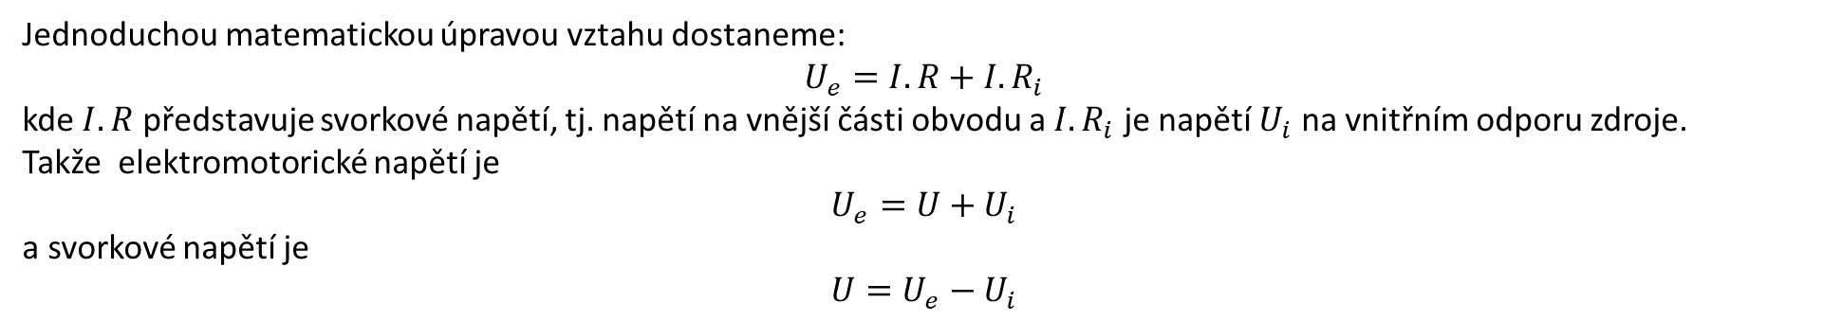
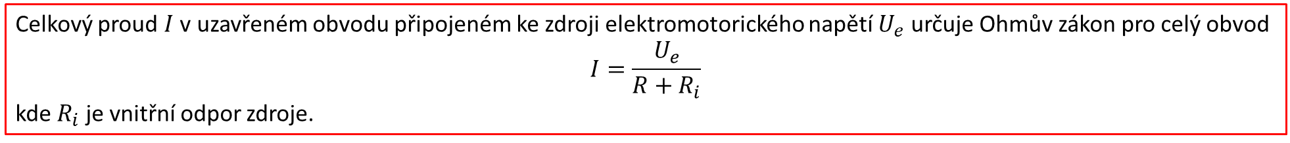
Proč je při zatížení svorkové napětí $U$ vždy menší než elektromotorické napětí $U_{e}$
Co je příčinou poklesu elektrického napětí zdroje?
V uzavřeném elektrickém obvodu prochází proud všemi částmi obvodu, to znamená spojovacími vodiči, spínačem, spotřebičem (žárovkou), ale také zdrojem napětí. Přitom všechny části obvodu kladou procházejícímu proudu elektrický odpor. Odpor, který klade proudu zdroj napětí, nazýváme vnitřní odpor zdroje $R_{i}$. Označíme-li odpor částí odvodu $R$ (spotřebiče, spojovacích vodičů a spínače), pak celkový odpor sepnutého obvodu je $R+R_{i}$a platí:
Celkový proud $I$ v uzavřeném obvodu připojeném ke zdroji elektromotorického napětí $U_{e}$ určuje Ohmův zákon pro celý obvod
$$I=\frac{U_{e}}{R+R_{i}}$$
kde $R_{i}$ je vnitřní odpor zdroje.
Jednoduchou matematickou úpravou vztahu dostaneme:
$$U_{e}=I.R+I.R_{i}$$
kde $I.R$ představuje svorkové napětí, tj. napětí na vnější části obvodu a $I.R_{i}$ je napětí $U_{i}$ na vnitřním odporu zdroje.
Takže elektromotorické napětí je
$$U_{e}=U+U_{i}$$
a svorkové napětí je
$U=U_{e}−U_{i}$
Podle velikosti vnitřního odporu zdroje dělíme zdroje na:
tvrdé zdroje napětí – které mají velmi malý vnitřní odpor a svorkové napětí se jen velmi málo liší od napětí elektromotorického,
měkké zdroje napětí – které mají větší vnitřní odpor. Mezi měkké zdroje napětí patří například baterie do elektrických přístrojů.

Slide 13
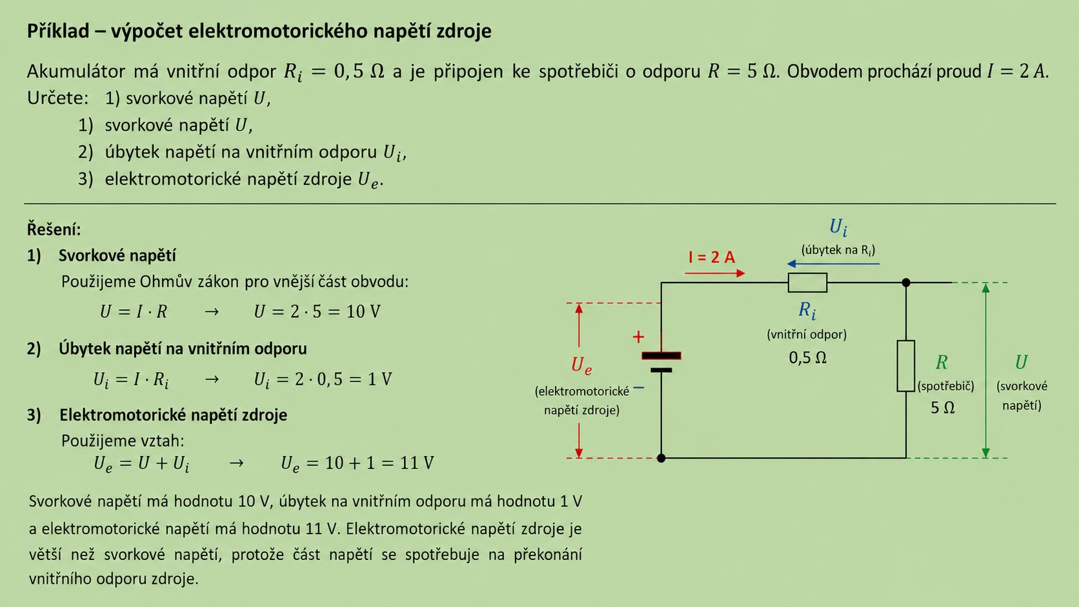

Slide 14
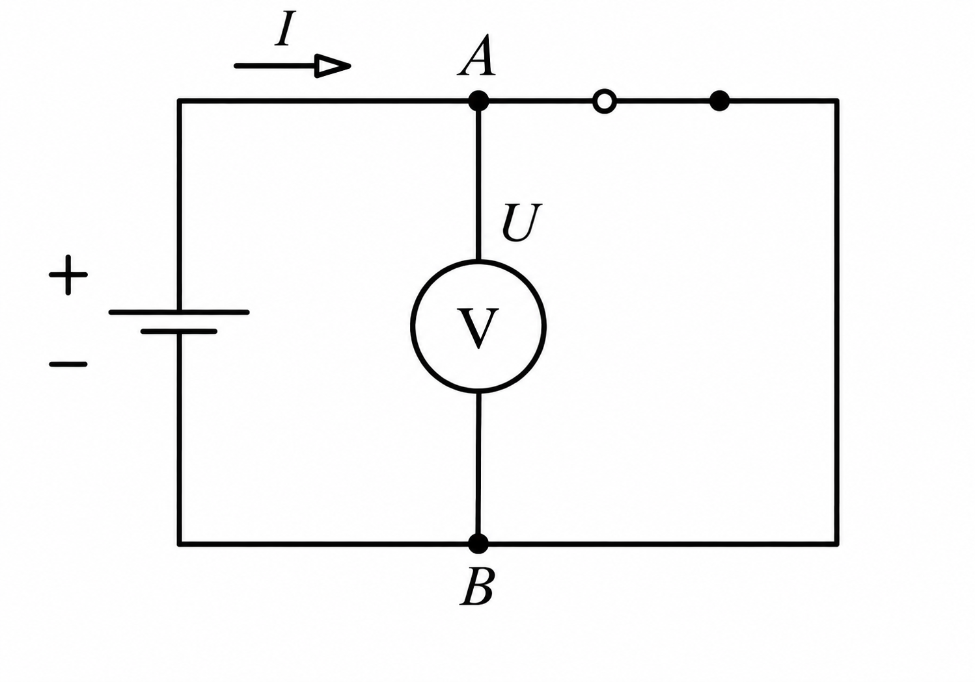
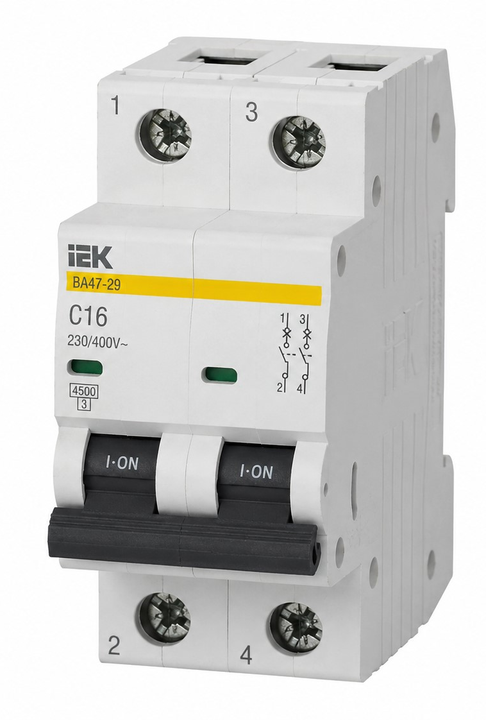
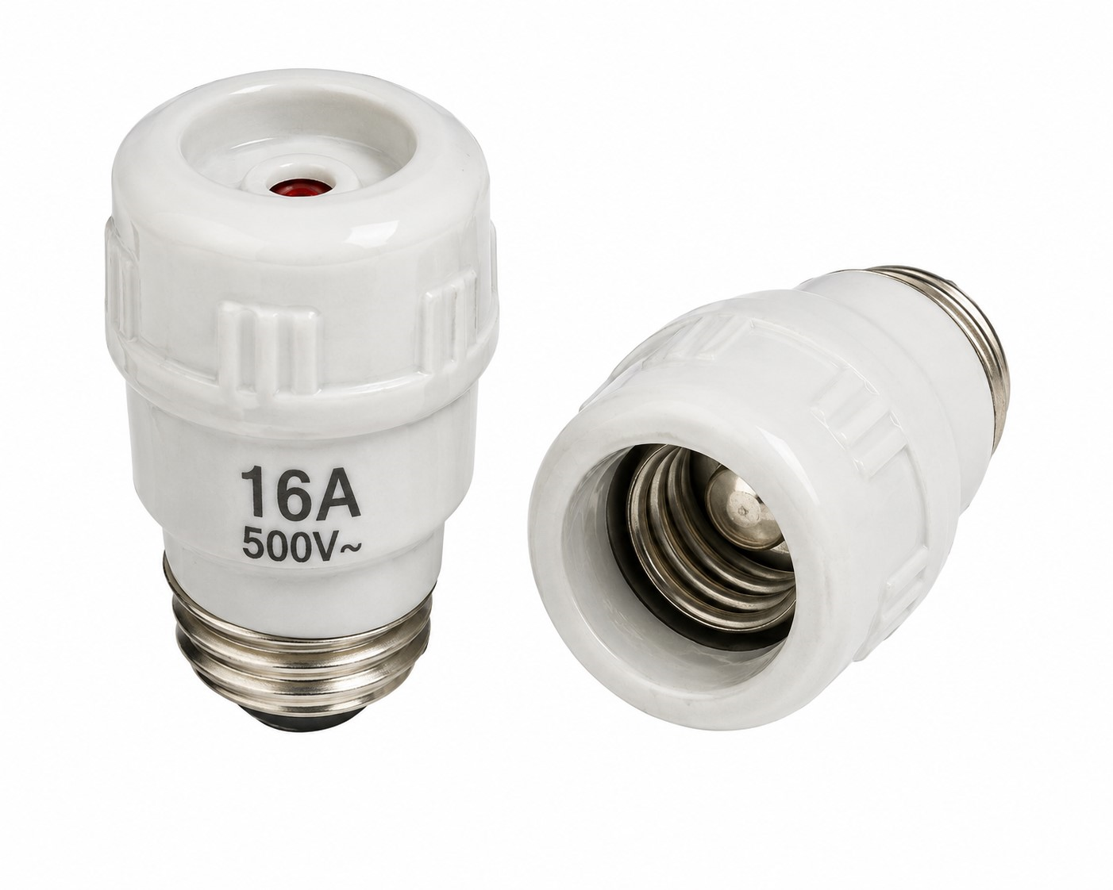
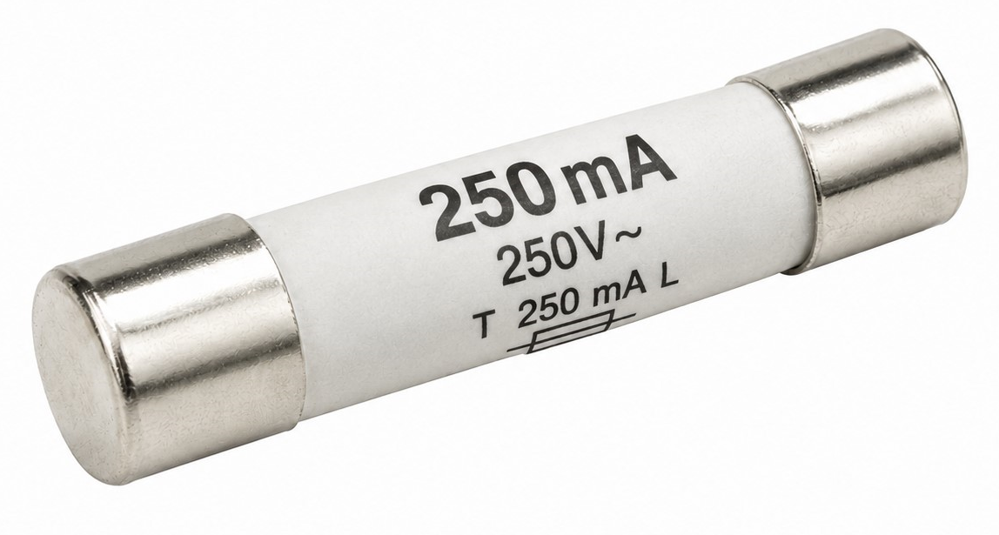
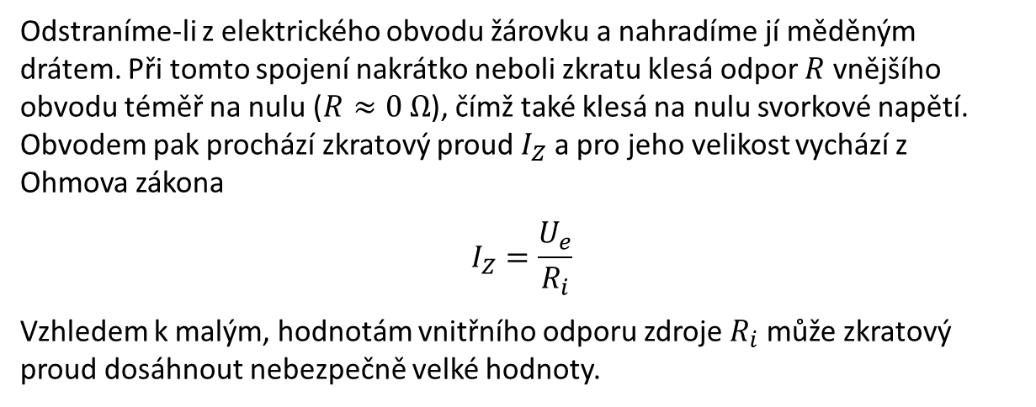
Zkratový proud
Odstraníme-li z elektrického obvodu žárovku a nahradíme jí měděným drátem. Při tomto spojení nakrátko neboli zkratu klesá odpor $R$ vnějšího obvodu téměř na nulu ($R≈0 Ω$), čímž také klesá na nulu svorkové napětí. Obvodem pak prochází zkratový proud $I_{Z}$ a pro jeho velikost vychází z Ohmova zákona
$$I_{Z}=\frac{U_{e}}{R_{i}}$$
Vzhledem k malým, hodnotám vnitřního odporu zdroje $R_{i}$ může zkratový proud dosáhnout nebezpečně velké hodnoty.
Tak je tomu především u tvrdých zdrojů napětí. Zkratové proudy mohou jednak poškodit samotný zdroj napětí, například akumulátor, vodiče elektrického obvodu se při zkratovém proudu silně zahřívají a tak zkrat může být příčinou vzniku požáru.
Proto se do elektrických sítí zařazují pojistky nebo jističe, které obvod, při překročených určitých hodnot elektrického proudu, přeruší.
Jistič
Pojistky

Slide 15
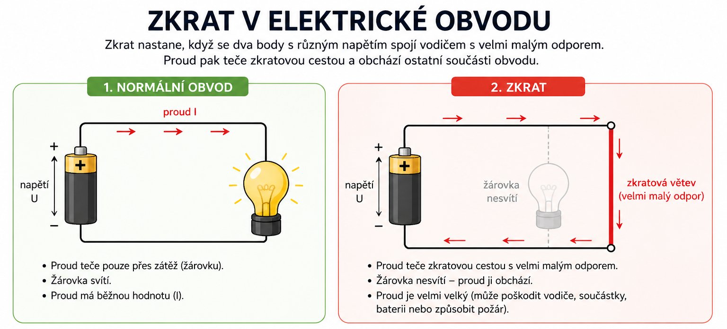
Obrázek vytvořený AI

Slide 16
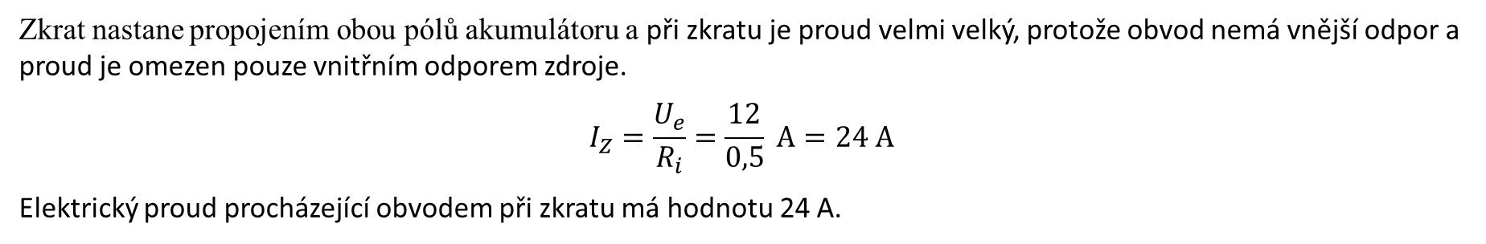
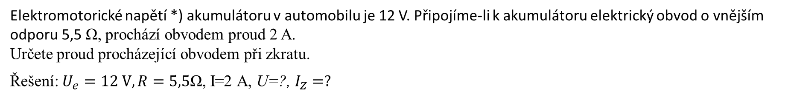
Elektromotorické napětí *) akumulátoru v automobilu je 12 V. Připojíme-li k akumulátoru elektrický obvod o vnějším odporu 5,5 Ω, prochází obvodem proud 2 A.
Určete proud procházející obvodem při zkratu.
Řešení: $U_{e}=12 V, R=5,5\text{Ω}\text{, }\text{I}\text{=2 }\text{A}\text{,} \text{U}\text{=?, }I_{Z}=?$
Zkrat nastane propojením obou pólů akumulátoru a při zkratu je proud velmi velký, protože obvod nemá vnější odpor a proud je omezen pouze vnitřním odporem zdroje.
$$I_{Z}=\frac{U_{e}}{R_{i}}=\frac{12}{0,5} A=24 A$$
Elektrický proud procházející obvodem při zkratu má hodnotu 24 A.

Slide 17
Konec

